Slide 1
Применение настольных игр
для эффективных
коррекционно – развивающих занятий
с обучающимися с ограниченными возможностями здоровья
Учитель – логопед
МБОУ №20
Солодова Елена Николаевна

Slide 2
По мнению многих знаменитых авторов (Л. С. Выготский, Т. Г. Егоров, Р. Е. Левин, В. К. Орфинская и др.),
фонетическая система является основой устной и письменной речи и включает в себя фонематическое восприятие, фонематические представления, фонематический анализ и синтез.
У - Ю
О - Ё
Г-К
А-Я

Slide 3
Актуальность:
проблема увеличения количества обучающихся с нарушениями речи, разнообразных по своим проявлениям и различных по степени выраженности, а так же трудности при переходе из детского сада в школу.
Цель:
поиск наиболее эффективных решений коррекционно – развивающих задач в организации обучения школьников с нарушениями письменной речи, в процессе которой у каждого учащегося появится механизм компенсации имеющегося дефекта.

Slide 4
Задачи:
1.Осуществить преодоление системного речевого нарушения речи;
2.Повысить эффективность коррекционно – образовательного процесса путём пробуждения эмоционального отклика в неназидательной форме;
3.Воспитывать у учащихся с особыми образовательными потребностями уверенность в своих способностях, развивать мотивацию к учебной деятельности.

Slide 5
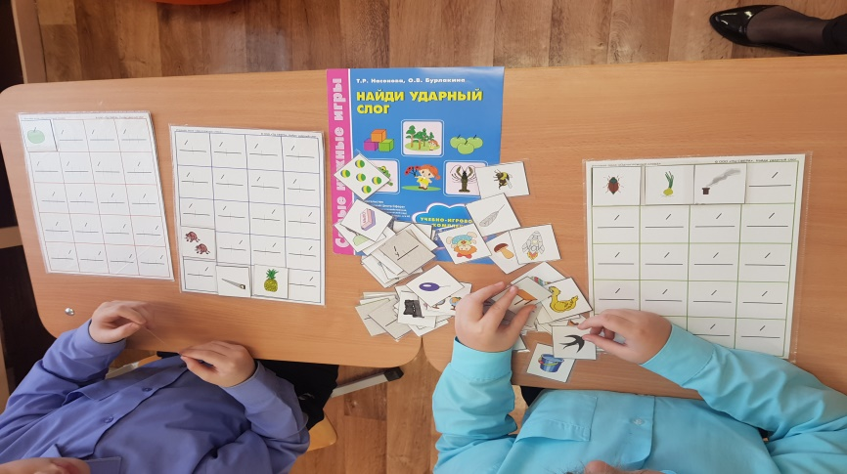
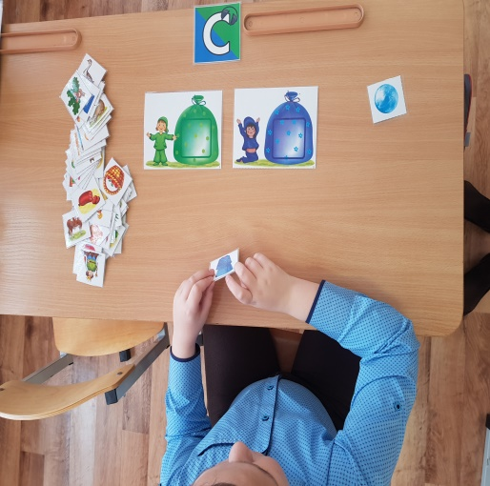
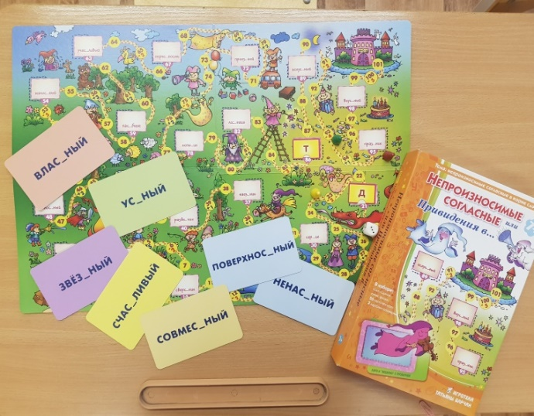
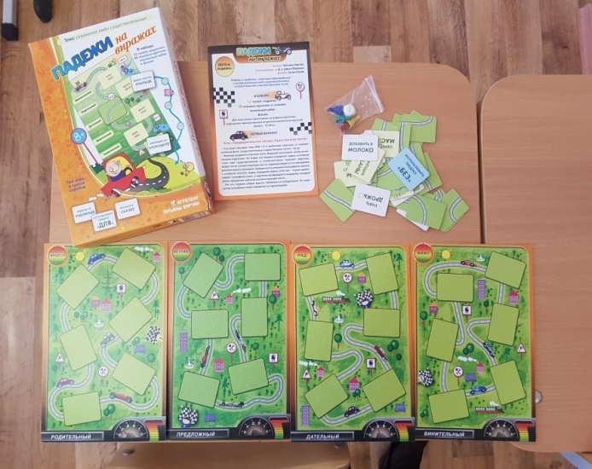
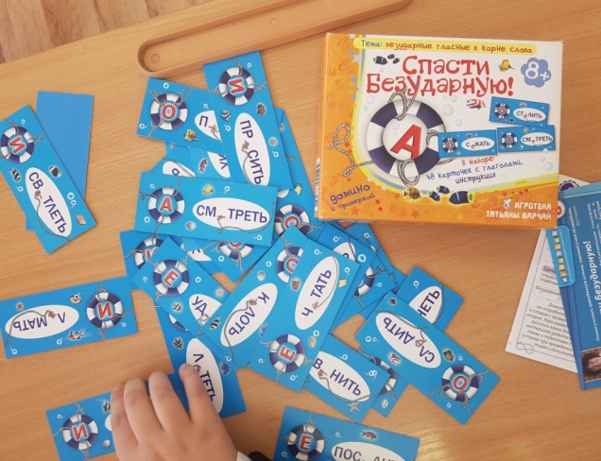
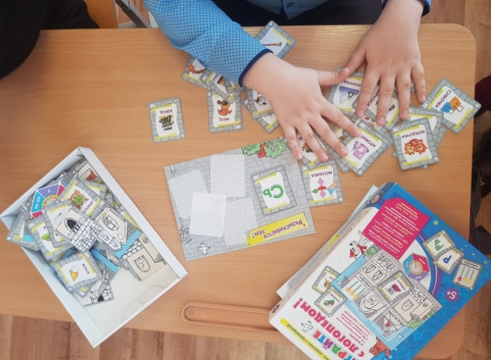
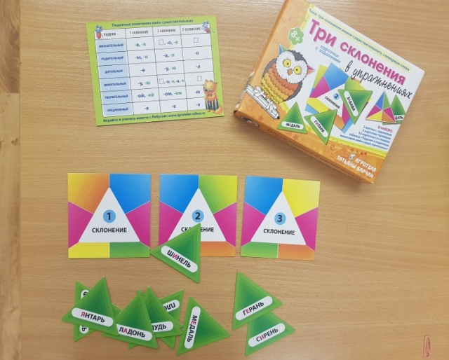
«Игра – это искра, зажигающая огонек пытливости и любознательности». В. А. Сухомлинский

Slide 6
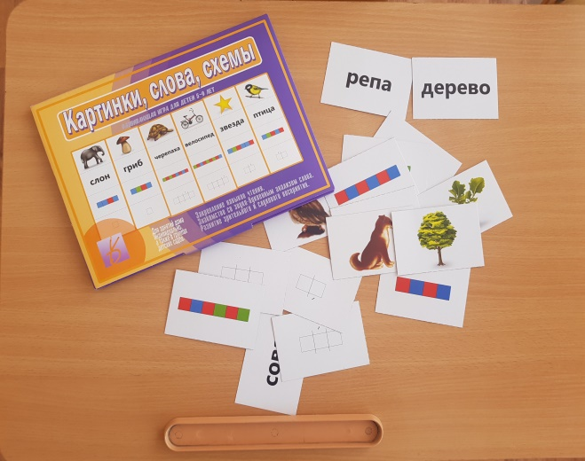
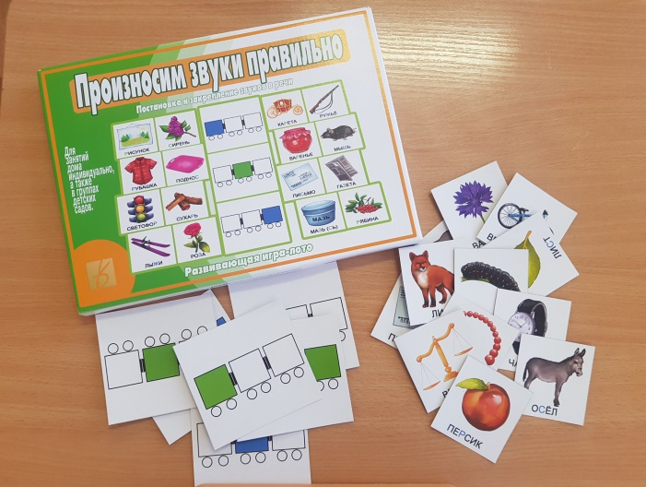
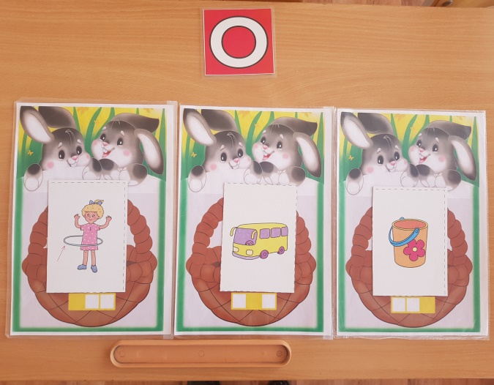
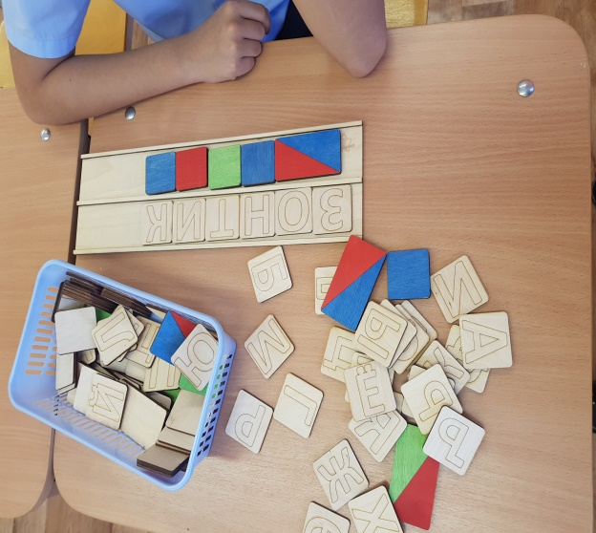
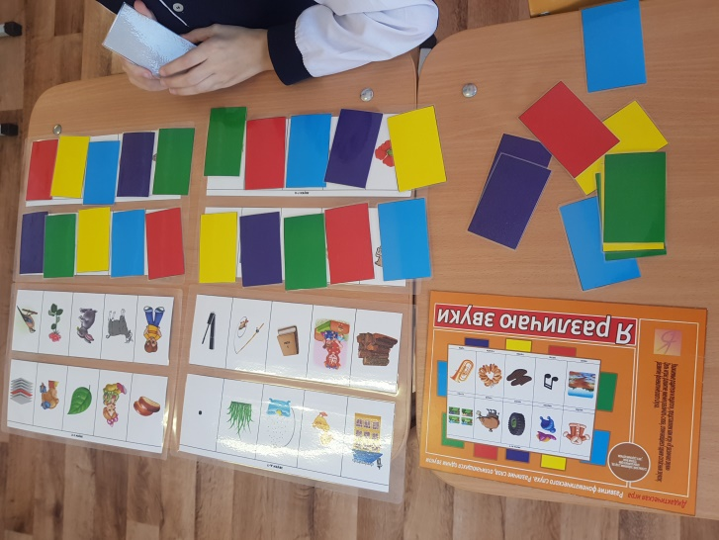
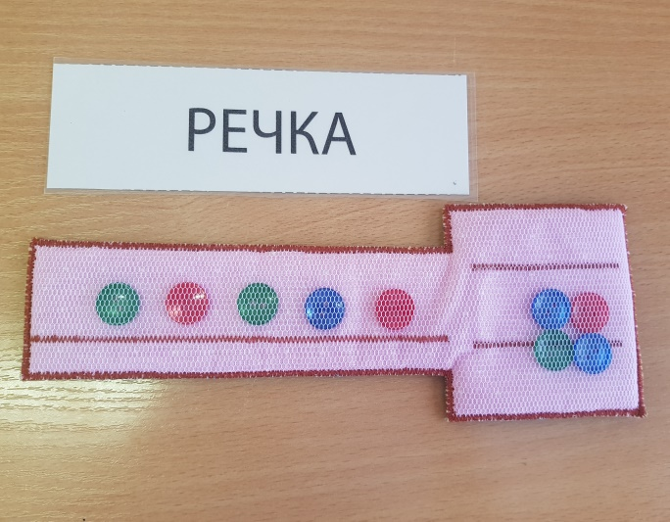
Первая серия настольно – печатных направлена на развитие фонематического восприятия, анализа и синтеза.

Slide 7
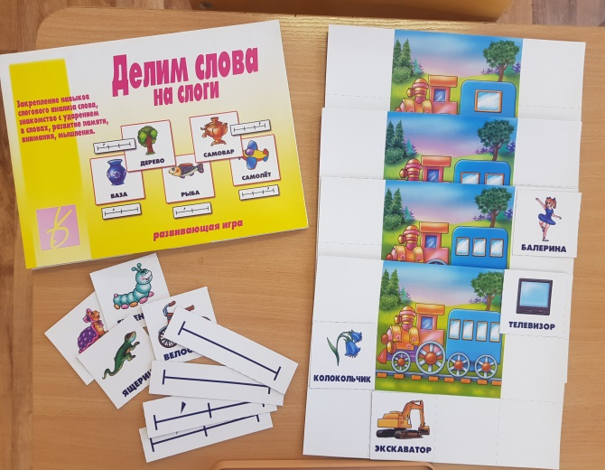
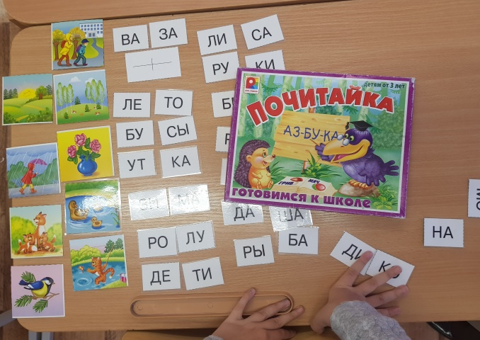
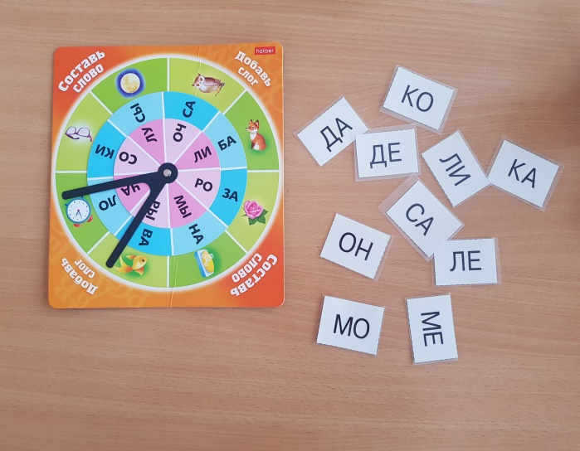
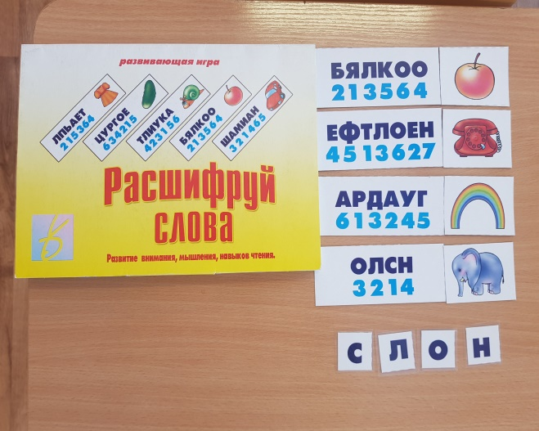
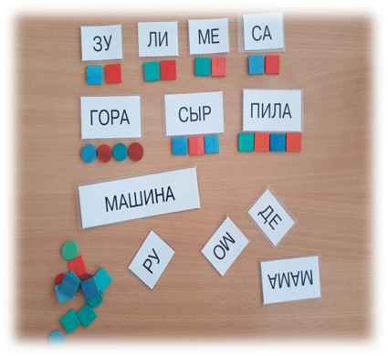
Вторая серия - формирование слоговой структуры слова

Slide 8
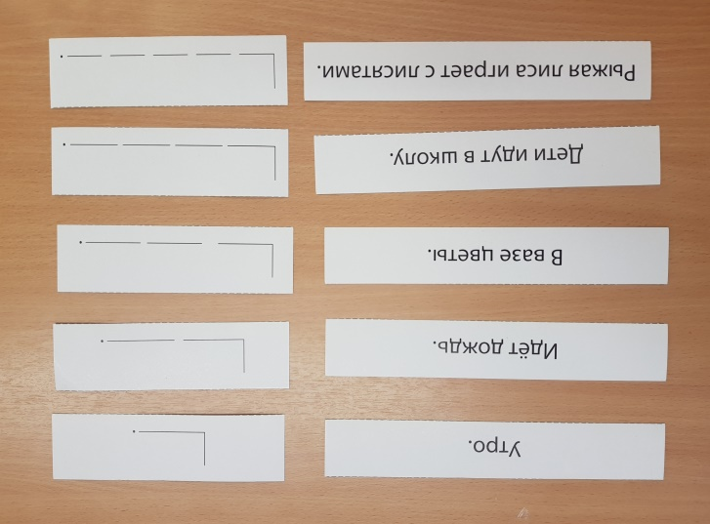
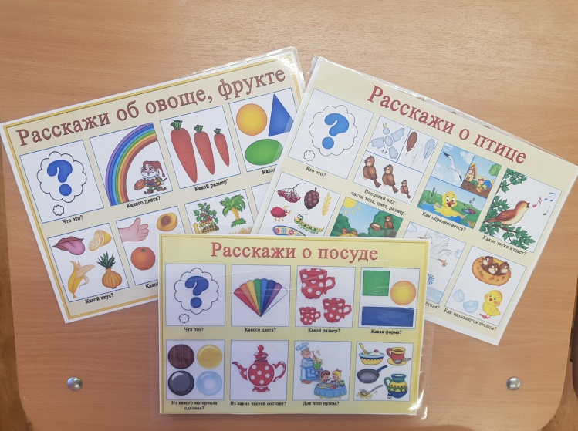
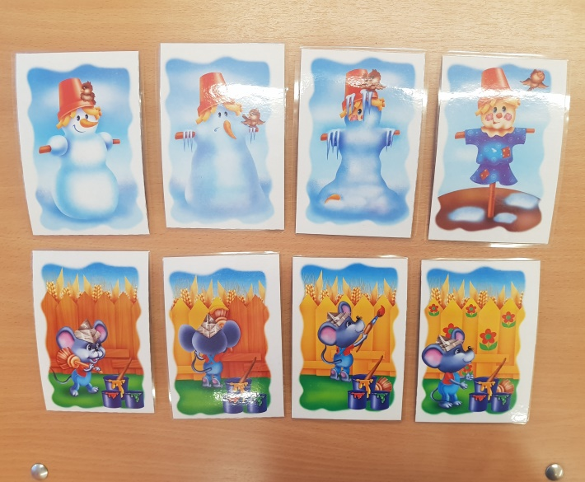
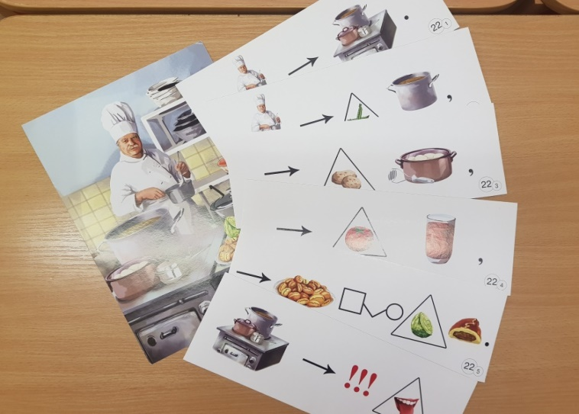
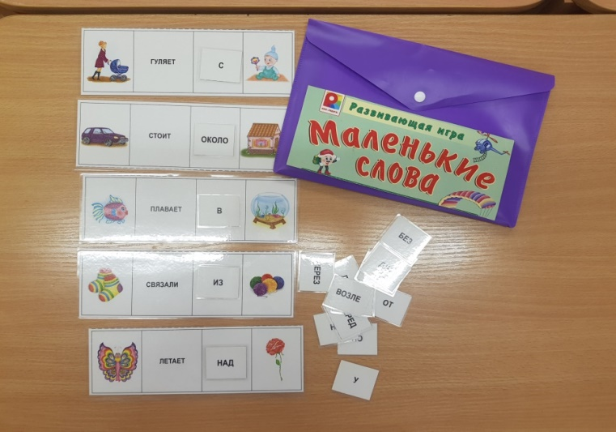
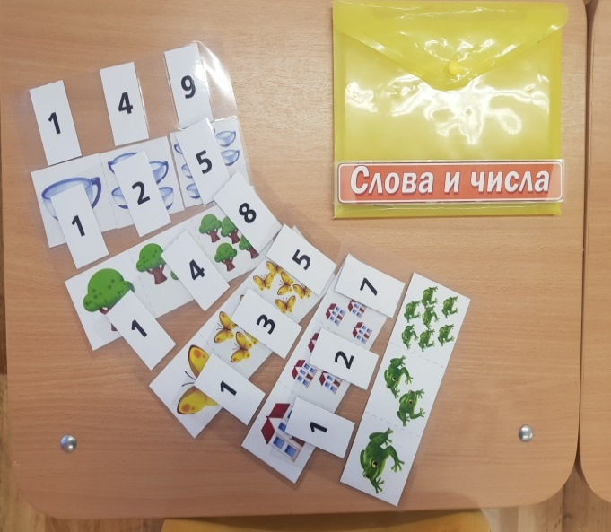
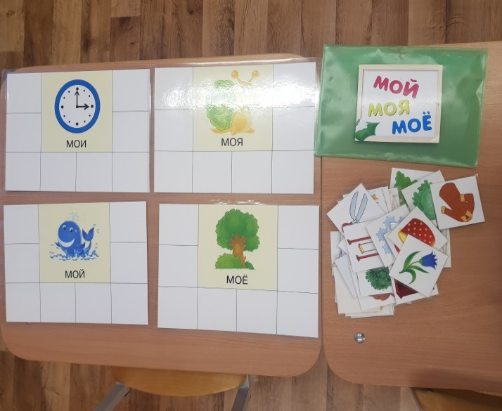
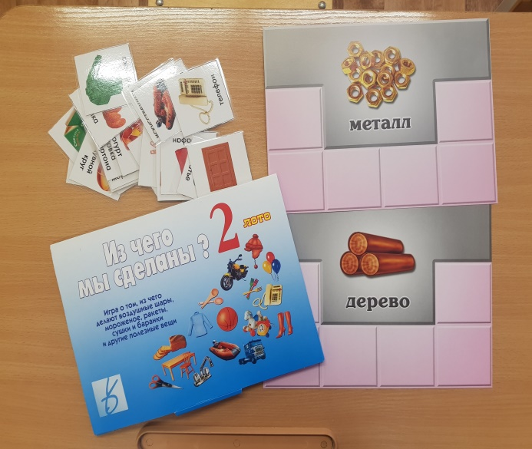
Третья серия направлена на развитие
лексико – грамматической стороны речи.

Slide 9
Вывод:
используя в своей коррекционно – развивающей работе настольные игры ученики с особыми образовательными потребностями включаются в учебный процесс достаточно легко и способны долго с точки зрения дидактики выполнять сложные задания, что приводит к значительному сокращений ошибок на письме.

Slide 10
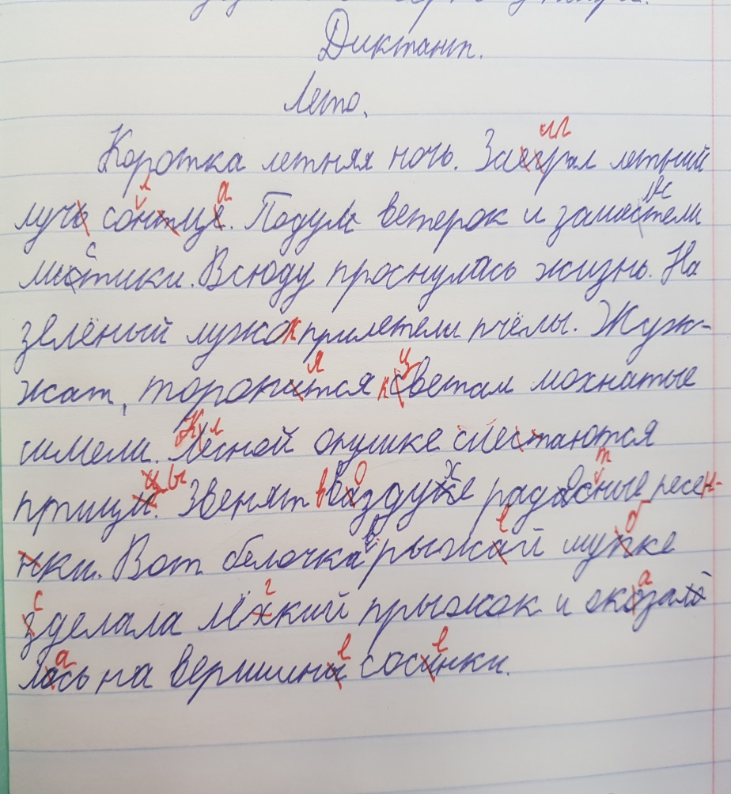
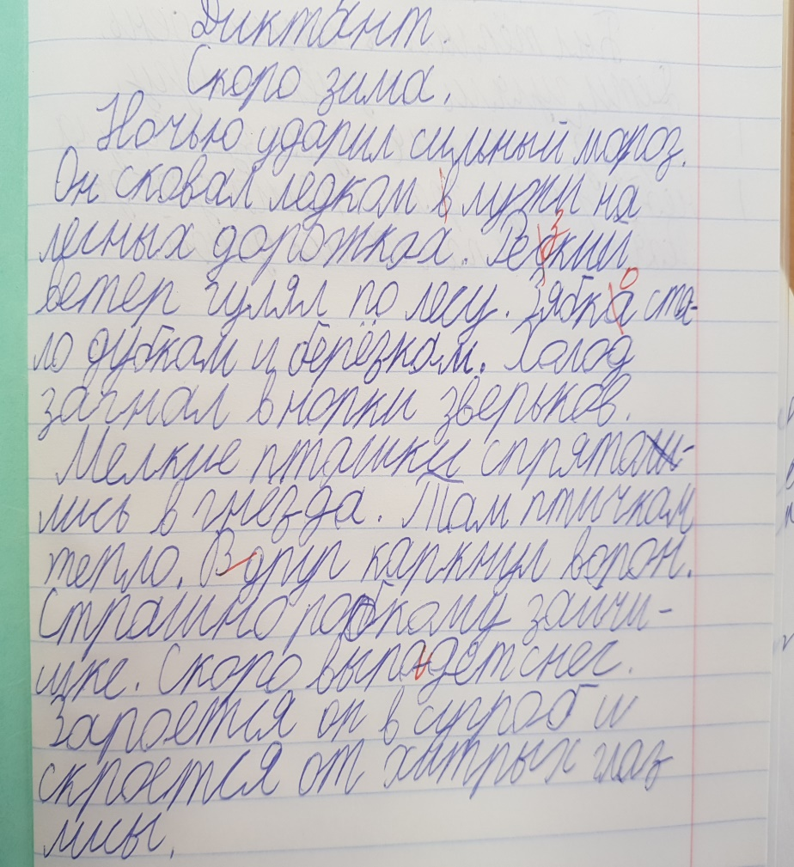
Спасибо за внимание!

